Slide 1
Základní škola Sedmikráska, o.p.s.
Bezručova 293, 756 61 Rožnov pod Radhoštěm
ČESKÁ REPUBLIKA
Můj erb
Autor: Mgr. Pavel Sedlák
Vytvořeno: září 2013
Název: VY_32_INOVACE_VL_04_ČESKÁ REPUBLIKA
4. – 5. ročník
Projekt Sedmikráska
CZ.1.07/1.4.00/21.3812
Vzdělávací oblast, tematický okruh, téma vzdělávacího materiálu: | Metodický list, anotace:
Základní vzdělávání, 1. stupeň. Výtvarná výchova, kombinovaná technika (kresba, malba), erby. | Tato interaktivní prezentace je určena pro žáky 4. a 5. tříd 1. stupně. Žáci se v jednotlivých krocích seznamují s erby ČR (krajů), které slouží jako motivace k následné tvorbě vlastních erbů. Žáci se seznámí s „erbovou symbolikou“. Cílem je zamyslet se nad sebou samými a vytvořit erby charakterizující samotné žáky (vlastní obraz). To vše v rámci propojení výtvarné výchovy s učivem vlastivědy o ČR.

Slide 2
MŮJ ERB

Slide 3
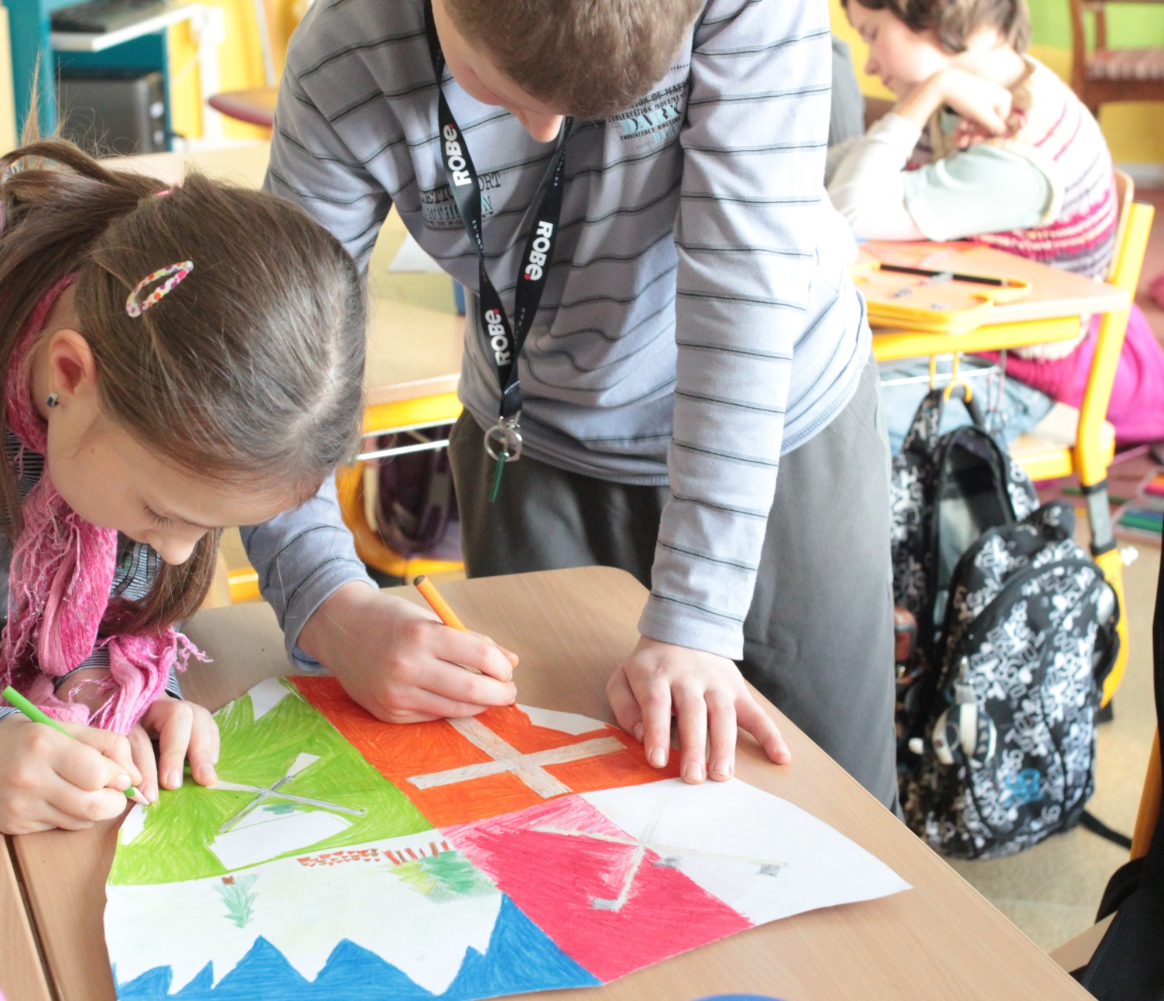
Technika
Erby
KOMBINOVANÁ TECHNIKA (KRESBA S MALBOU)
Kresba je výtvarná technika, při které se běžně využívají tužky, pastelky, voskové tužky, pastely, voskové pastely, křídy, rudky, uhly, olůvka, pera a tuš.
Malba je výtvarná technika při které se nanášejí barvy v souvislé vrstvě na podklad, a to zpravidla pomocí štětce.
My jsme použili kombinaci obou technik.

Slide 4
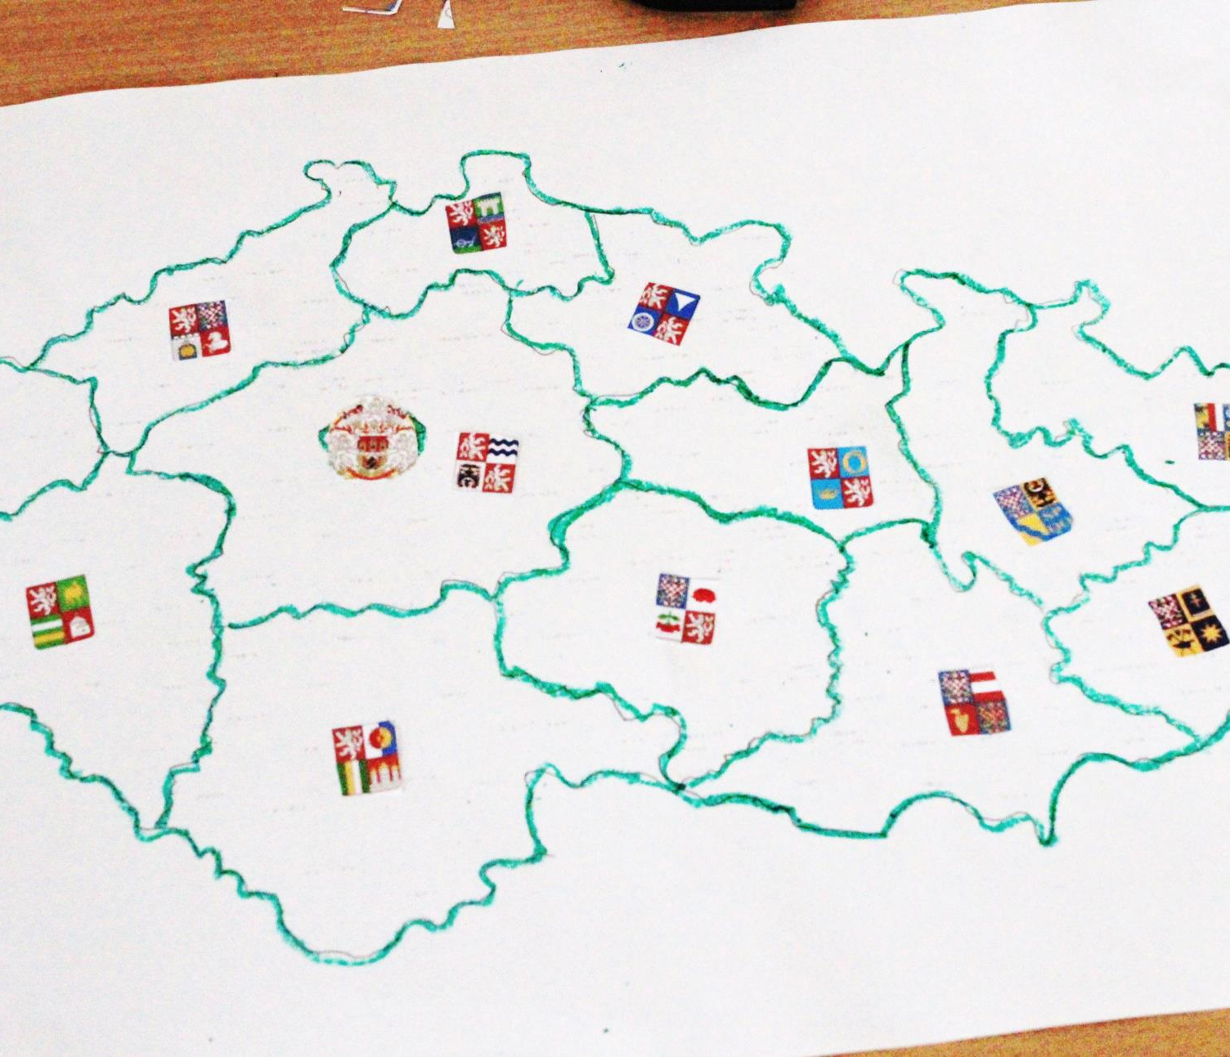
Motivace
Erby
V rámci výuky vlastivědy, kdy jsme probírali učivo o krajích České republiky, jsme si povídali i o erbech, které mají jednotlivé obce, města, kraje.
Děti učivo zaujalo natolik, že jsme se rozhodli je výtvarně zpracovat.
Motivace:
Každý žák vytvoří svůj vlastní erb, který vystihne a charakterizuje jeho samotného.
Povídání a prohlížení různých erbů (mezi erby ČR jsme našli i takové zajímavosti, jako je např. erb s motivem velblouda v Plzeňském kraji.).

Slide 5
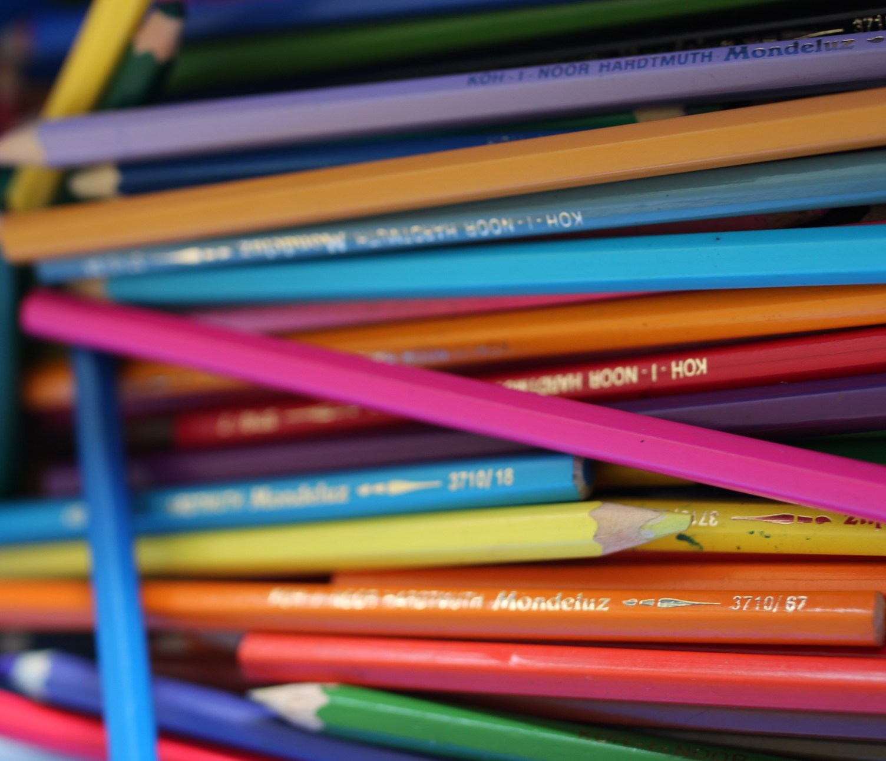
Pomůcky a materiál
Erby
Příprava potřebných pomůcek a pracovního materiálu:
- tvrdý papír velikosti A2
- dětmi připravená šablona erbu
- pastelky a akvarelové pastely

Slide 6
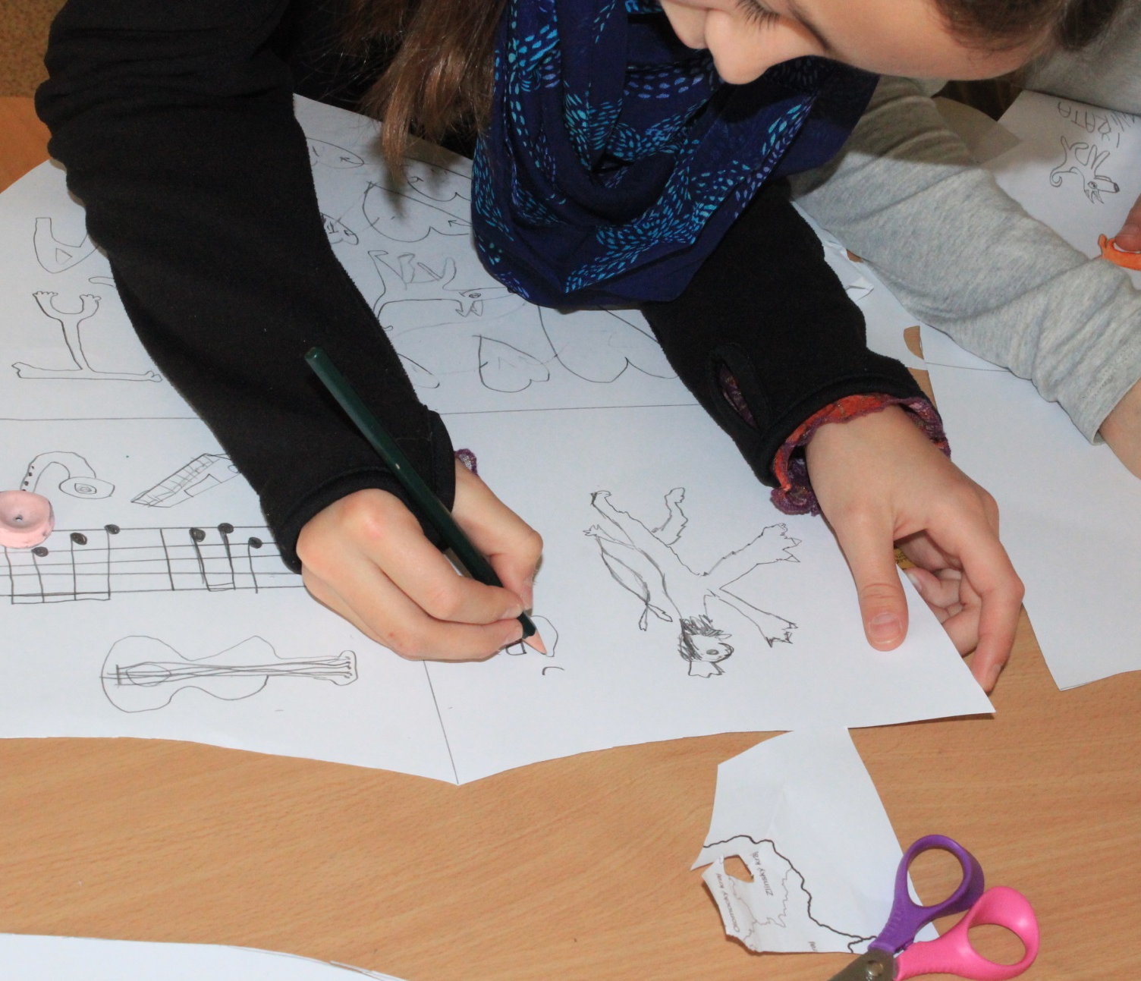
Postup
Erby
1. Na papír velikosti A2 si děti obkreslí tvar erbu, pak ho vystřihnou.
2. Následně si erb rozdělí na čtyři části a začnou jej dotvářet dle své vlastní představy. Alespoň jedna část by měla charakterizovat místo, které chtějí přiblížit (např. obyvatel České republiky, chovatel zvířat, hudebník, věřící apod.).
3. Takto navržený erb děti v další fázi dotváří barevně tak, aby byl pestrý a barevný.
Poznámka: Vzhledem k tomu, že se jednalo o velké plochy, na barevné dotvoření erbů jsme v závěru využili akvarelových pastelek – lépe se s nimi dětem maluje pozadí.

Slide 7
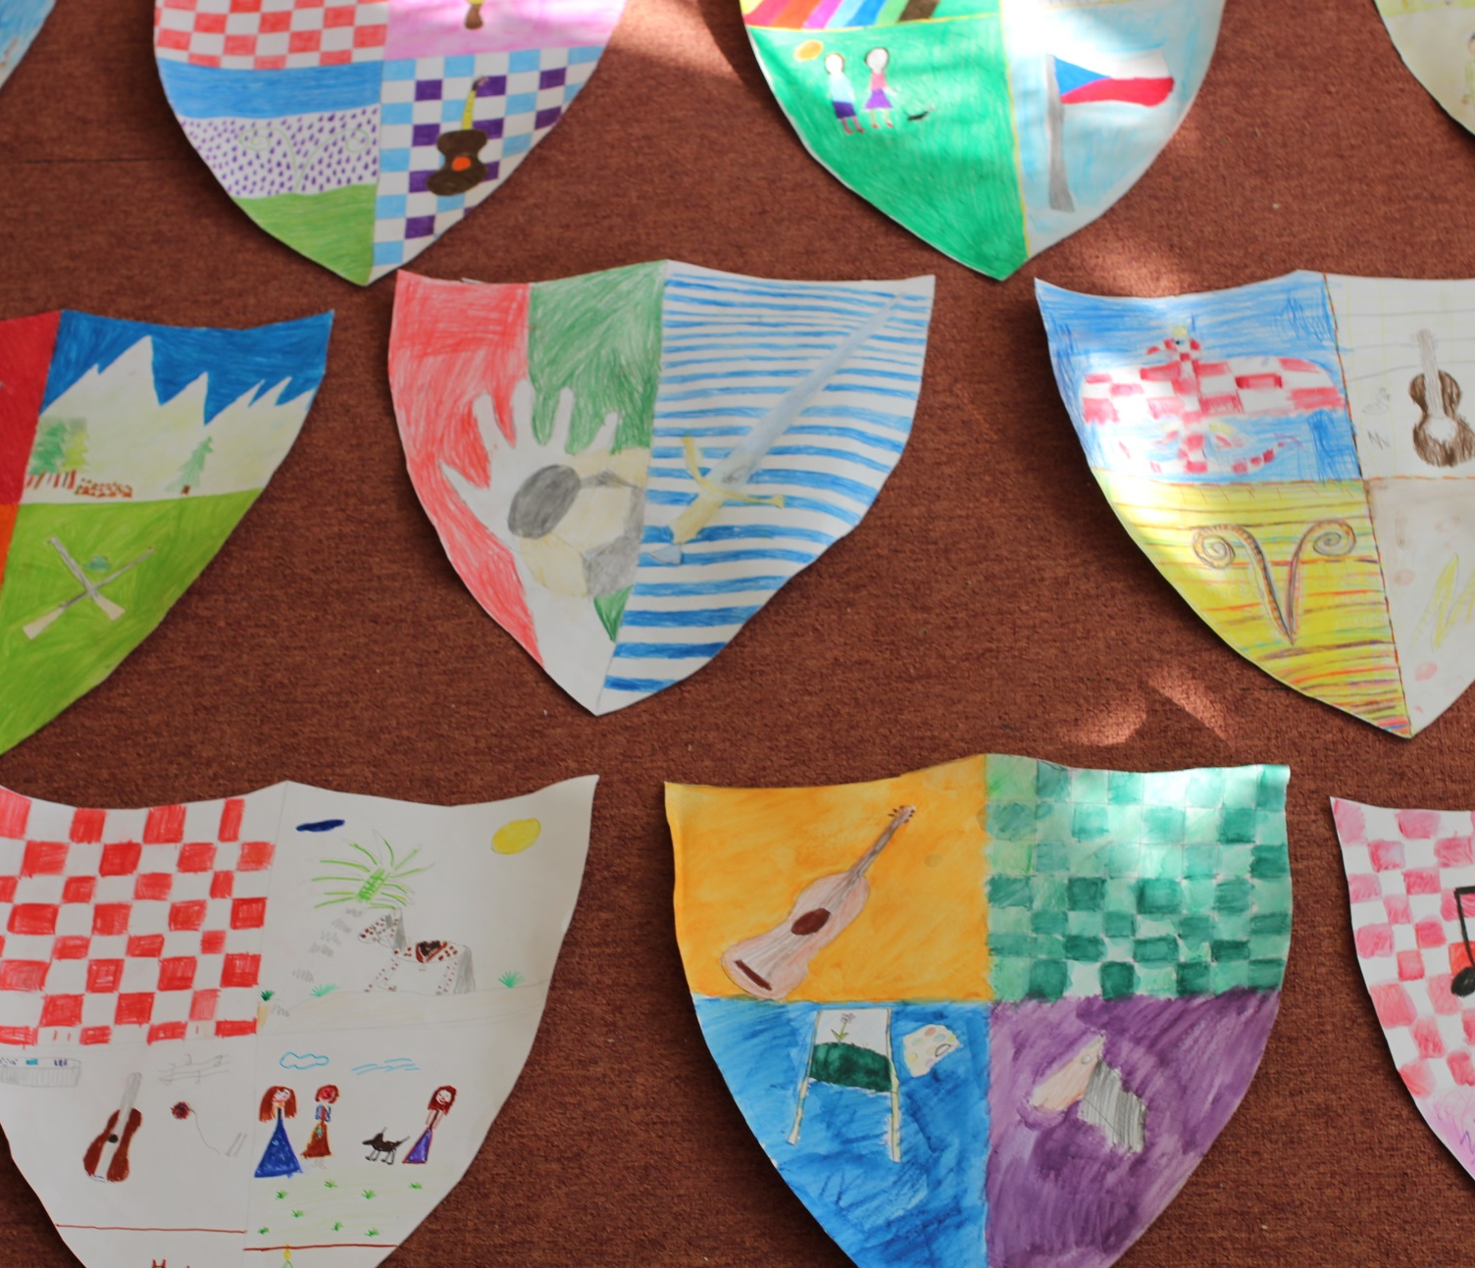
Závěrečná debata
Erby
Tipy na otázky učitele:
Který oficiální existující erb vás nejvíce zaujal a proč?
Jak se vám práce na vlastním erbu dařila?
Co pro vás bylo hlavní inspirací při vymýšlení vlastního erbu?
Dokázali byste si tipnout, který erb patří konkrétním spolužákům?
Podle čeho to poznáte?
Které učivo byste si rádi zkusili zpracovat touto technikou?

Slide 8
Použitá literatura:
Veškeré použité obrázky a fotografie byly pořízeny přímo ve výuce.
Obrázky erbů byly pořízeny z internetu (jednalo se zejména o erby krajů ČR, které nepodléhají vlastnickým právům).

